Slide 1

XXL-GLUE 架构图
Broadcase
ZK
广播GLUE更新消息
加载GLUE源码，并实例化GLUE
订阅GLUE更新消息
GLUE管理中心
Web
GLUE服务
RPC-Server
Client
zk-client
rpc-client
local cache
更新GLUE源码
加载GLUE源码
GlueHandler
DB

Slide 2
GlueHandler 执行流程
Glue
执行
Local Cache
RPC加载源码、实例化
依赖注入
命中 & 有效
加入 cache
invoke 公共方法
加入监听列表
返回

Slide 3
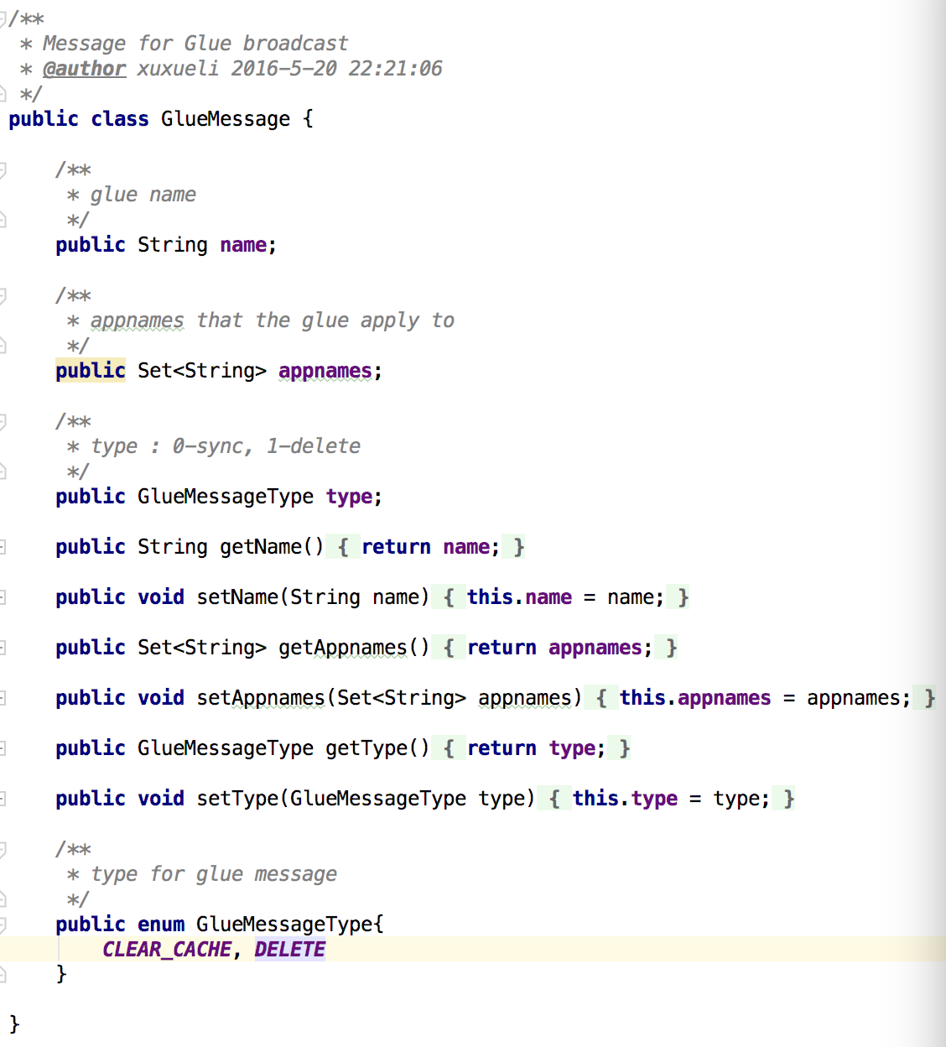
广播组件
gluejob_wedhotel_picupload
gluejob_banquet_transfer
...

Slide 4
缓存更新策略
Timeout
广播通知
Finish
缓存过期时间置为-1
（避免重复更新）
覆盖更新GlueHandler缓存
入缓存清理消息Queue
GlueHandler加载流程
异步进行...

